Slide 1

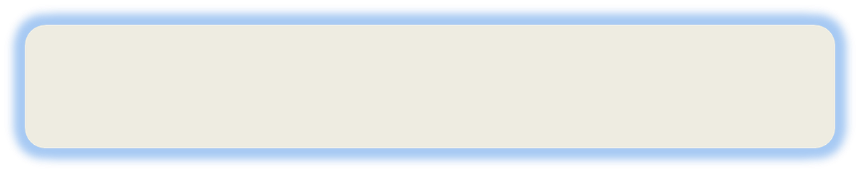

Fecha: | Semana 9 – 12/09/2026
Introducción a los Algoritmos y Flujo de Datos
Escuela de Ingeniería en Ciencias y Sistemas
Laboratorio 768 · Segundo Semestre 2026
Tutor Académico: Jorge Andrés Mejía Súchite

Slide 2

UNIDAD 5
Algoritmos con estructuras de datos
Semana 9: Arreglos multidimensionales (matrices)

Slide 3




Hoy: matrices y ciclos anidados.
Práctica 2 se califica el 12/09.
Tarea 4 (goleadores y ASCII art con matrices): asignación 12/09 – entrega 20/09.
El Proyecto 1 usa matrices para el ASCII art y la tabla de tipos.
Dudas: foro del curso en UEDI.

Slide 4


¿Qué es una matriz?
Declaración e inicialización
Recorrido con ciclos anidados
Procesamiento: sumas, promedios, máximos
Actividad y depuración

Slide 5


Competencia Específica: Implementa algoritmos que procesan cadenas, arreglos unidimensionales y arreglos multidimensionales utilizando pseudocódigo y diagramas de flujo para almacenar, consultar y modificar colecciones de datos de manera estructurada
Competencia Específica: Prueba el funcionamiento y la corrección de algoritmos mediante pruebas de escritorio, casos de prueba y ejecución para detectar errores lógicos y comprobar el cumplimiento de los resultados esperados

Slide 6

  Organización
  Capacidad de ordenar información, procesos y recursos siguiendo una estructura lógica que facilite su comprensión y utilización.
  ¿Cómo lo aplicamos hoy? El manejo de matrices requiere identificar filas, columnas e índices; el estudiante organiza los datos antes de implementar, usa nombres descriptivos y mantiene un orden lógico en el recorrido.

Slide 7
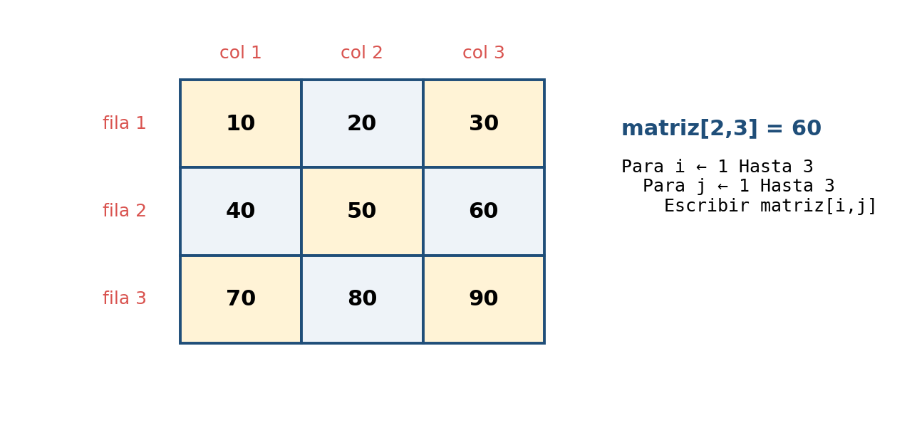
Matrices: filas y columnas
Un arreglo bidimensional organiza datos en filas y columnas.
Se accede con dos índices: m[fila, columna].
Ejemplos: tableros (totito), tablas de notas, imágenes, mapas.
Todos los elementos son del mismo tipo.

Slide 8
Declaración, dimensiones e inicialización
Dimension m[filas, columnas].
Tipos de datos: numéricos o de texto.
Inicializar con ciclos antes de usar.
Un tablero de totito: Dimension t[3,3].
Declaración
Dimension tablero[3,3]
Definir f, c Como Entero
// inicializar con espacios
Para f <- 1 Hasta 3 Hacer
Para c <- 1 Hasta 3 Hacer
tablero[f,c] <- " "
FinPara
FinPara
tablero[2,2] <- "X"

Slide 9
Recorrido con ciclos anidados
El ciclo externo recorre filas; el interno, columnas.
Por cada fila se recorren todas las columnas.
Para N × M elementos se ejecuta N·M veces el cuerpo.
Recorrido por filas, por columnas o por diagonales.
Recorrido.psc
Proceso Matrices
Dimension m[3,3]
Definir i, j Como Entero
Para i <- 1 Hasta 3 Hacer
Para j <- 1 Hasta 3 Hacer
m[i,j] <- i * j
FinPara
FinPara
Para i <- 1 Hasta 3 Hacer
Para j <- 1 Hasta 3 Hacer
Escribir Sin Saltar m[i,j], " "
FinPara
Escribir ""
FinPara
FinProceso

Slide 10
Procesamiento de matrices
Suma por fila o columna.
Promedio general.
Mayor/menor con su posición.
Diagonal principal: m[i,i].
Tablas de datos: cada fila es un registro, cada columna un atributo.
Estadísticas
suma <- 0
mayor <- m[1,1]
Para i <- 1 Hasta 3 Hacer
Para j <- 1 Hasta 3 Hacer
suma <- suma + m[i,j]
Si m[i,j] > mayor Entonces
mayor <- m[i,j]
fm <- i
cm <- j
FinSi
FinPara
FinPara
Escribir "Suma: ", suma, " Mayor: ", mayor, " en [", fm, ",", cm, "]"

Slide 11
Prueba y depuración
Ejecutar paso a paso y observar variables.
Errores frecuentes: invertir filas y columnas, límites del ciclo, no inicializar.
Identificar al menos tres errores, explicar su causa y corregirlos.
Usar la prueba de escritorio para seguir los índices.

Slide 12


  Matriz: datos en filas y columnas.
  Dos índices: m[fila, columna].
  Ciclos anidados para recorrerla.
  Acumuladores para sumas y promedios.
  Inicializar antes de usar.
  Depurar con ejecución paso a paso.

Slide 13


Joyanes Aguilar, L. (2008). Fundamentos de programación (4.ª ed.). McGraw-Hill.
Ayuda de PSeInt – Arreglos: https://pseint.sourceforge.net/
Cairó, O. (2005). Metodología de la programación. Alfaomega.
Cormen et al. (2022). Introduction to Algorithms, apéndice sobre matrices.

Slide 14

Ejercicio demostrativo: Tabla de multiplicar con matriz · 20 min
Llenamos una matriz con productos, la mostramos con ciclos anidados y calculamos sumas por fila.

Slide 15

Actividad: Matriz de ventas por sucursal · 40 min · Ponderación: 0 pts (formativa)
• Registrar ventas de 4 sucursales en 3 meses en una matriz.
• Calcular totales por fila y columna.
• Actividad 2: depuración de un algoritmo con errores (10 min).

Slide 16

Actividad: Matriz de ventas por sucursal
---
---
---
Sí
40 min
---
---
---
---
---
---
---
---
---
---
---
---
---
---
---
---
---
---

Slide 17


  Video de la semana (6 min): canal de YouTube del curso 768 – Algoritmos.
  Lectura (10 min): «Matrices: datos en tablas».
  Tarea 4: entrega 20/09.
  Proyecto 1: en elaboración hasta el 27/09.
  Dudas: foro del curso en UEDI.

Slide 18


Slide 19


